Slide 1
20240307

Slide 2
This Week Progress
Update the lab web page.
Propose the HA architecture in our perspective.

Slide 3
Function
Support function
VXLAN: Deploy the HA cluster with nodes across WAN.
QoS: Set lower or upper bound for UE-to-MEC bandwidth.
OVS-DPDK: Support proxy ARP and ACL, with QoS module attached on it.
Architecture
In practice, HA traffic and UE-MEC traffic use the same link.

Slide 4
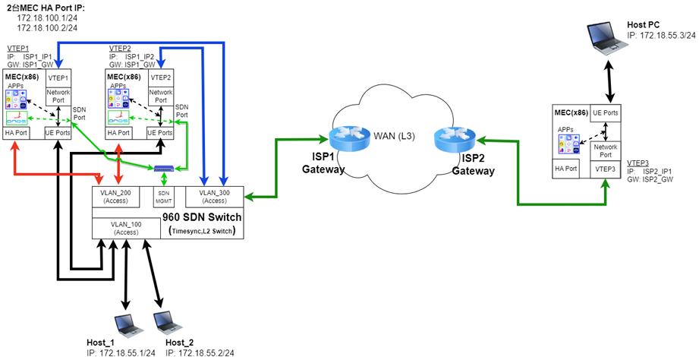
VXLAN L2 VPN Network
Notes:
確認藍色的功能
跨越WAN端的MEC要加入cluster，勢必要先加入VXLAN。
代表HA流量一定要從VTEP出去 → HA和Network埠要同一個。
而我們系統的限制是UE和HA流量會綁在一起，所以紅、黑會併在一起 → HA和UE埠要同一個。
所以HA、Network和UE埠就是同一個埠。
但UE流量沒有建通道，所以打不進VTEP → VTEP不能建立在MEC，要建立在 SDN switch。

Slide 5

172.18.100.1/24
172.18.100.2/24
172.18.100.3/24
MEC 1
MEC 2
MEC 3
ACL
ACL
ACL
P-ARP
P-ARP
P-ARP
ONOS
APP1
APP2
ONOS
APP1
APP2
ONOS
APP1
APP2
Legend
Host
Host
Host
Kubernetes Traffic
QoS
OVS-DPDK
QoS
OVS-DPDK
QoS
OVS-DPDK
HA + ONOS +
MEC-Internet +
MEC-UE traffic
MEC-Internet Traffic
VTEP
VTEP
VTEP
HA + ONOS +
MEC-UE Traffic
Flow Rule
SDN switch / Router
Kubernetes APP
ISP1_GW
SDN APP
UE 1
UE 2
UE 3
172.18.55.1/24
172.18.55.2/24
172.18.55.3/24
Notes:
從我們的視角改畫成這張圖
紅色負責的流量有
藍色負責外網流量；但因為我不確定VXLAN實作的實際情況
所以UE-MEC流量不知道會不會出錯

Slide 6
172.18.50.1/24
172.18.50.2/24
172.18.50.3/24
MEC 1
MEC 2
MEC 3
ACL
ACL
ACL
P-ARP
P-ARP
P-ARP
ONOS
APP1
APP2
ONOS
APP1
APP2
ONOS
APP1
APP2
Legend
Host
Host
Host
Kubernetes Traffic
QoS
OVS-DPDK
QoS
OVS-DPDK
QoS
OVS-DPDK
HA + ONOS +
MEC-Internet +
MEC-UE traffic
MEC-Internet Traffic
HA + ONOS +
MEC-UE Traffic
Flow Rule
SDN switch / Router
Kubernetes APP
VTEP
ISP1_GW
SDN APP
UE 1
UE 2
UE 3
172.18.55.1/24
172.18.55.2/24
172.18.55.3/24
Notes:
所以我想，VTEP應該要拉到SDN switch上面，這樣UE-MEC流量感覺才不會有問題

Slide 7
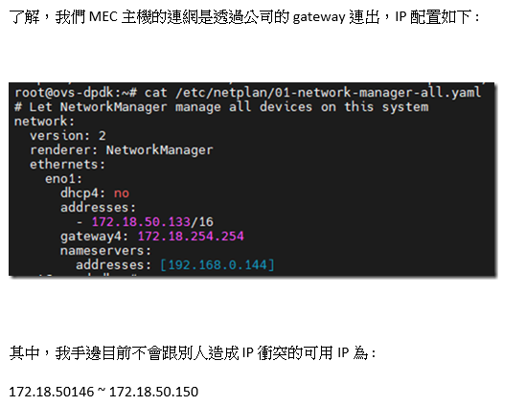
About NAT
NAT
Maybe we don’t need NAT.
They have a gateway supporting NAT.
We use their private IP directly.

Slide 8
感覺 OVS 每個埠要有 MAC，這樣 APP 才能問得到 gateway。
OVS 要能問到下一站的 MAC，然後進行 NAT ( 改變 src MAC、dst MAC、 src IP )
但是，一旦 OVS 出外往的孔到 ISP 之間有任何一台 AP，那就省事了。
NAT的運作機制。
對 UE 來說，外網的 dst IP 往 gateway 送 ( dst MAC 改 OVS 網卡)。
對 OVS 來說，收到 dst IP 是外網的封包就要送到下一站 ( dst MAC 改下一站 router )。

Slide 9
TODO List

Slide 10
MEC 1
MEC 2
MEC 3
ONOS
APP1
APP2
ONOS
APP1
APP2
ONOS
APP1
APP2
Host
172.18.100.1/24
Host
172.18.100.2/24
Host
172.18.100.3/24
Legend
QoS
OVS-DPDK
QoS
OVS-DPDK
QoS
OVS-DPDK
ACL
ACL
ACL
NAT
NAT
NAT
Kubernetes Traffic
P-ARP
P-ARP
P-ARP
HA + ONOS + UE traffic
VTEP
VTEP
VTEP
Flow Rule
SDN switch / Router
Kubernetes APP
SDN APP
UE 1
UE 2
UE 3
172.18.55.1/24
172.18.55.2/24
172.18.55.3/24

